Slide 1
Автоматизированная система определения психологического состояния человека
Магистрант: Алькевич Александр Святославович
Научный руковоитель: Казак Тамара Владимировна
Минск 2019

Slide 2
Цель – повышение точности диагностирования психического состояния человека за счет предоставления объективной информации о его поведении.
Объект исследования – способы диагностирования психического состояния человека.
Предмет исследования – информационные модели искусственных нейронных сетей, а также реализация и описание алгоритма классификации психических состояний человека на основе поведенческой информации собранной с мобильного телефона пациента.

Slide 3
ЗАДАЧИ ИССЛЕДОВАНИЯ
1. Выполнить аналитический обзор современных способов диагностирования психического состояния человека.
2. Определить источники поведенческой информации человека.
3. Разработать систему, которая позволит в режиме реального времени отслеживать поведение человека.
4. Выбрать оптимальную модель нейронной сети для классификации психических состояний человека.

Slide 4
АКТУАЛЬНОСТЬ
Современные люди, живущие в условиях информационного перенасыщения и постоянного напряжения, не замечают того, что впали в депрессию. Поэтому особенно ценными являются способы определения психических отклонений на их начальных этапах.

Slide 5
ОСОБЕННОСТИ
Не требует от человека специализированного оборудования, кроме мобильного телефона на базе Android.
Не требует от пользователя дополнительных действий для предоставления информации. Приложение работает в фоне и собирает информацию незаметно для человека.

Slide 6
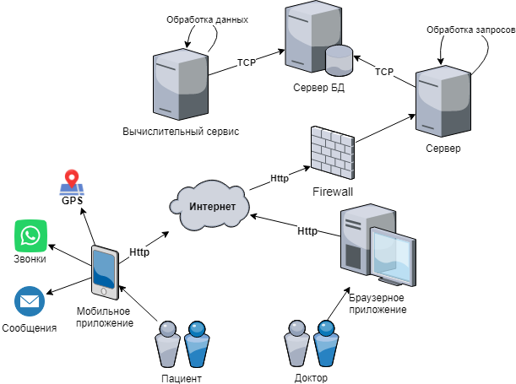
РАЗРАБОТКА АРХИТЕКТУРЫ

Slide 7
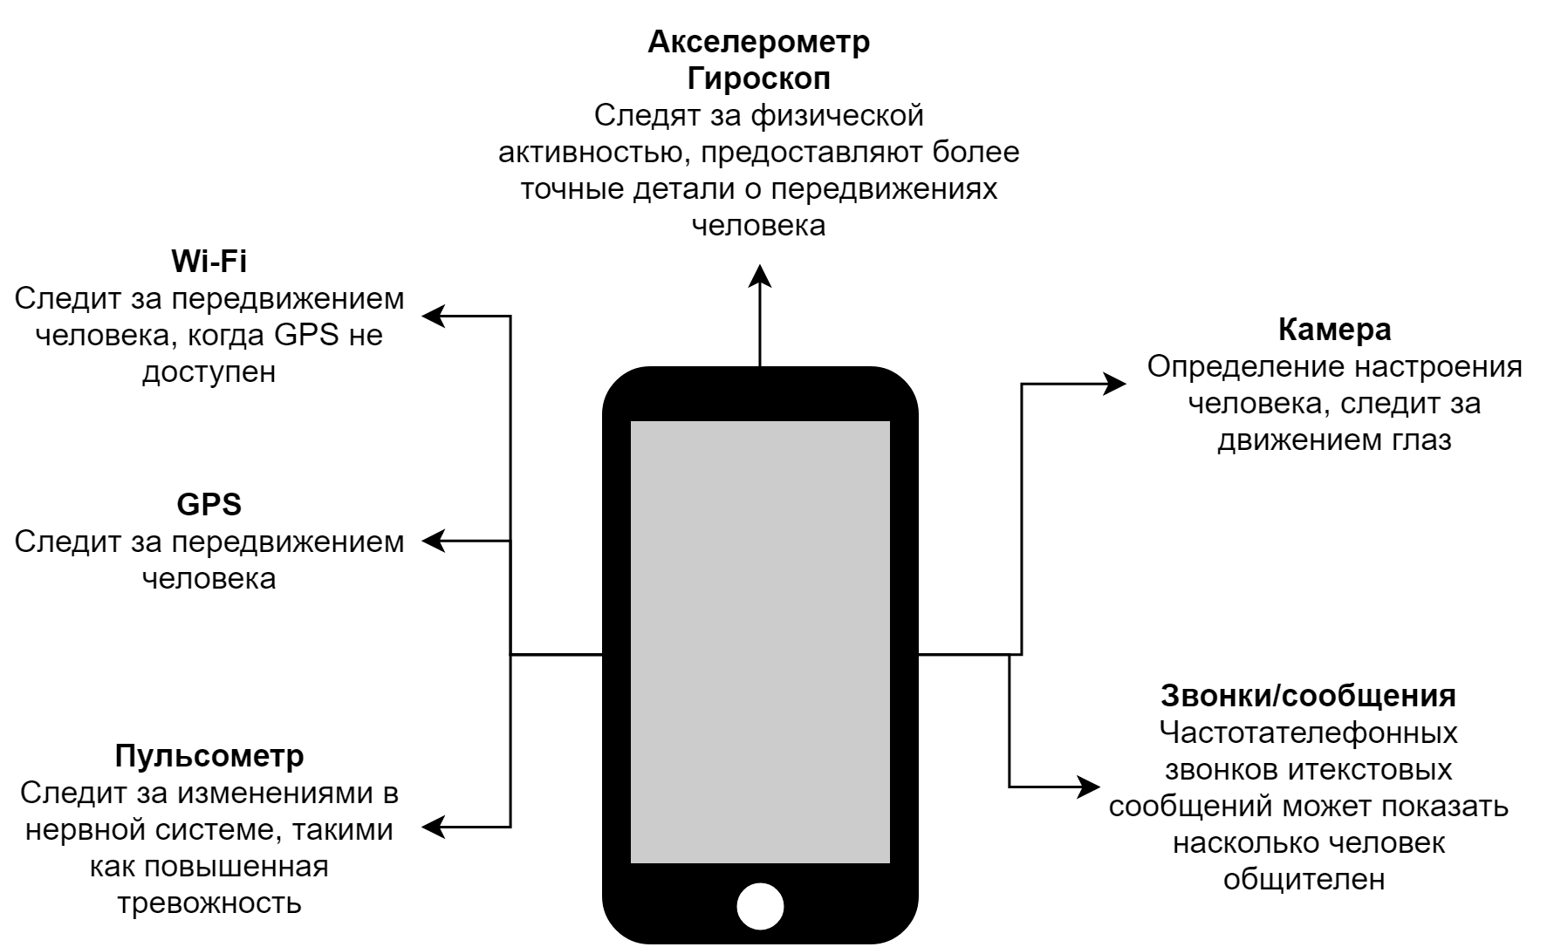
ОПРЕДЕЛЕНИЕ ИСТОЧНИКОВ ПОВЕДЕНЧЕСКОЙ ИНФОРМАЦИИ

Slide 8
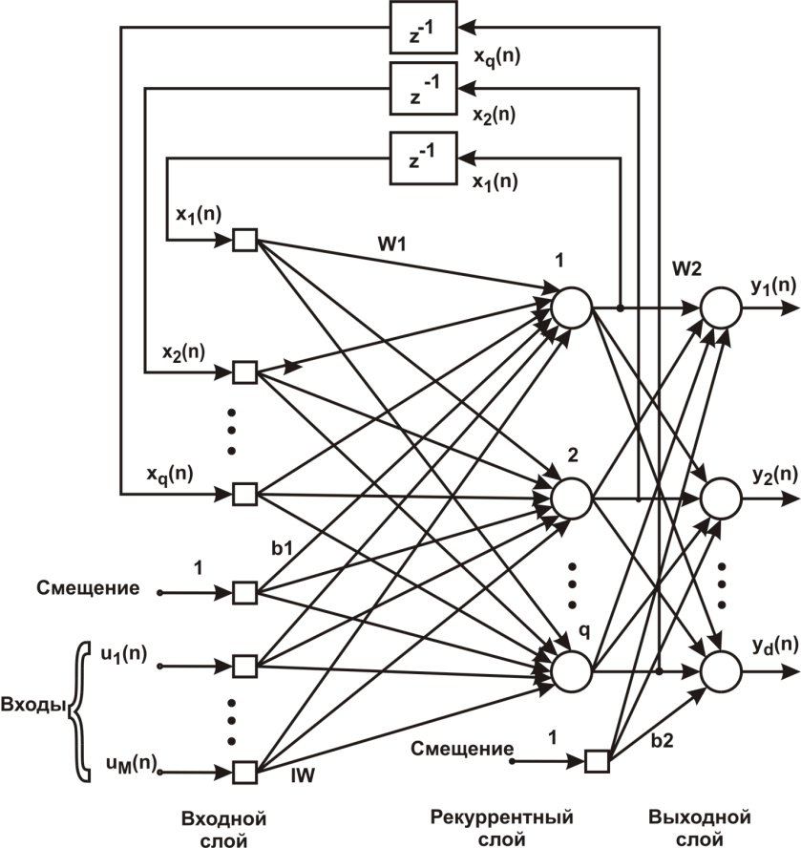
ВЫБОР МОДЕЛИ НЕЙРОННОЙ СЕТИ

Slide 9
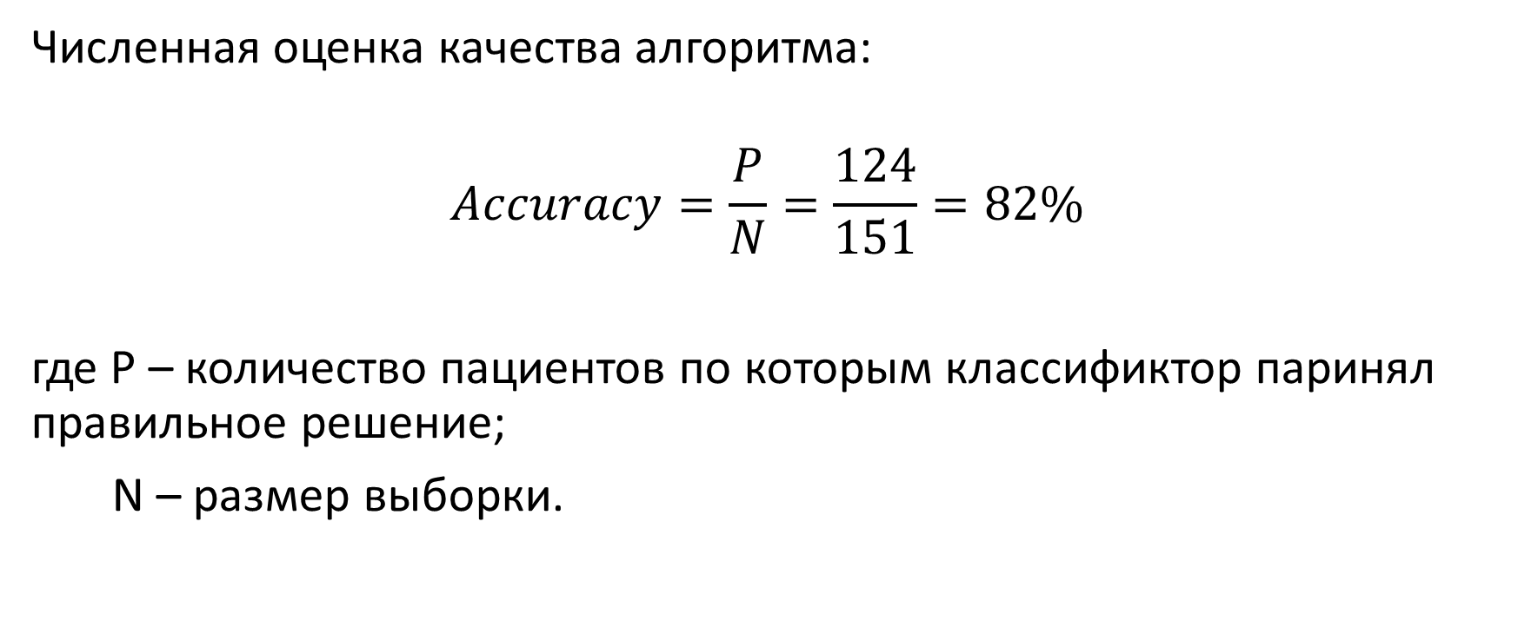
РЕЗУЛЬТАТЫ ТЕСТИРОВАНИЯ
Численная оценка качества алгоритма:
$$Accuracy=\frac{P}{N}=\frac{124}{151}=82\%$$
где P – количество пациентов по которым классификтор паринял правильное решение;
N – размер выборки.

Slide 10
РЕЗУЛЬТАТЫ НАУЧНО-ИССЛЕДОВАТЕЛЬСКОЙ РАБОТЫ
Выявлены источники поведенческой информации человека.
Выбрана наиболее оптимальная модель нейронной сети.
Разработана система, которая позволяет в режиме реального времени отслеживать поведение человека через интернет и делает предположения о его психическом состоянии.
Проведено тестирование классификатора.

Slide 11
ВЫВОДЫ
Разработанная система предоставляет врачу объективную информацию о поведении человека.
Результаты тестирования показывают, что система с высокой точностью диагностирует психическое состояние человека.

Slide 12
СПАСИБО ЗА ВНИМАНИЕ!

